Slide 1
Изделия из пластилина для школьной выставки
Урок технологии
1 класс
МОУ « СОШ № 55»
Каширина Алёна Тулкуновна

Slide 2
Труд человека кормит, а лень портит.
Без труда нет добра.

Slide 3
Терпение и труд всё перетрут.
Человек от лени болеет, от труда здоровеет

Slide 4
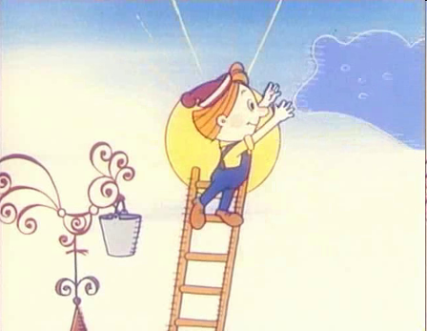
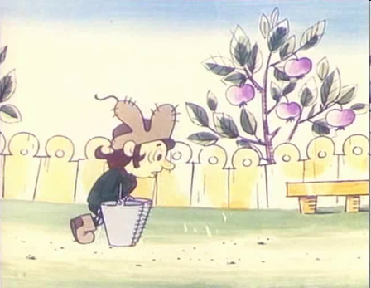
Каков мастер,
такова и работа.

Slide 5
Правила во время урока:
*каждый работает на своём рабочем месте
*соблюдай тишину , не отвлекай товарища
*рабочее место держи в порядке
*научился сам- помоги соседу
*закончил работу- убери своё место

Slide 6
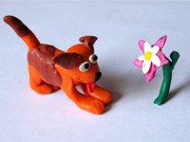
Понятия:
Пластилин---(ТБ)-
Стек---(ТБ)-
Лепка—
Выставка--

Slide 7
Игра «Четвёртый лишний»
Найди лишнее слово и объяснить свой выбор.
- волк, белка, лиса, кошка;
- заяц, корова, собака, лошадь
- бельчонок, лисёнок, медведица, зайчонок;
- сорока, мышка, синица, воробей.

Slide 8
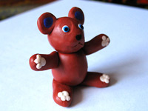
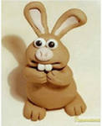
КОШКА
МЫШКА
ЗАЯЦ
МЕДВЕДИЦА
МЫШКА

Slide 9
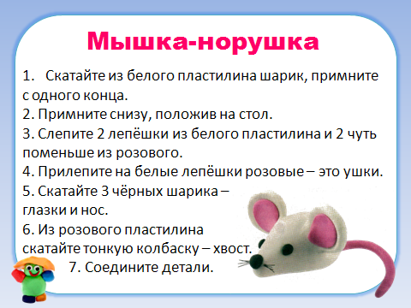

Slide 10
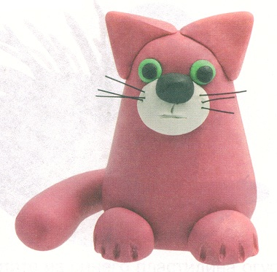
Задумчивый кот
Выберите цвет пластилина для туловища.
Слепите огурец, примните его снизу о поверхность
стола.
2. Прикрепите треугольные ушки, белую мордочку,
чёрные и зелёные шарики-глаза и нос.
3. Воткните усы из проволоки.
4. Скатайте 2 шарика-лапки и
колбаску-хвостик.

Slide 11
« Народные приметы»
Кошка моется – гостей зазывает.
Кошка мордочку прячет – к морозу.
Кошка спит крепко – к теплу.
Кошка лежит брюшком кверху – к жаре.

Slide 12
Физминутка
Кусается сильно котёнок – глупыш,
Он думает это не палец, а мышь ..
Но я же играю с тобою, малыш,
А будешь кусаться – скажу тебе: «Кыш!»

Slide 13
Наша выставка готова
Кусается сильно котёнок – глупыш,
Он думает это не палец, а мышь (смена рук)
Но я же играю с тобою, малыш,
А будешь кусаться – скажу тебе: «Кыш!»

Slide 14
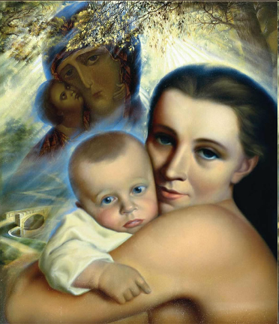

Сыр калача белее,
а мать всех друзей
милее.

